Slide 1

معارف ومهارات
أنشطة تقويمية
الفواكه

Slide 2

عزيزي التلميذ في هذا الدرسِ سنقدّم لكَ بعض الأنشطةِ التقويميّةِ لإثراءِ ما اكتسبتهُ من معلوماتٍ.
والآن تعالَ نقرأ معاً الفقرةَ الآتية

Slide 3

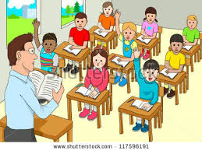
الفواكه
في الطّبيعةِ صيدليّةٌ غنيَّةٌ، ولكنّنــــــا قَد نغمِض أَعيُنَنَا عَنها، ولا نراهــا، وهيَ الفــــاكهةُ، فالقِشرةُ الدّاخليّةُ للّيمونِ والبُرتقالِ تَحتوِي مادّةً كيماوِيّةً تُســــاعدُ على التّخفيفِ مِن آلامِ الأورامِ، ولا سيّما أورامِ الجِلدِ، والبِطّيخُ إِضـــــافةً إِلى لَذّةِ طَعمِهِ، يُفيدُ في عِلاجِ الكَثيرِ مِنَ الأمراض والأَورامِ ، كمَا قـــــــالَ الطّبيبُ العَرَبِيّ ابنُ سينا، إضافَةً إِلى أنّهُ يُنَقّي الدّمَ، ويُنعِشُ الجِسمَ في الأَجواءِ الحَارّةِ، فانظُرُوا كَم نَخسر مِنَ الفَـــوائِدِ عندَما نَرمِي قِشرَ البُرتُقالِ واللّيمونِ، وعندَما لا نَأكلُ البِطّيخَةَ حتى بِذورهـــــــــــــــا.

Slide 4

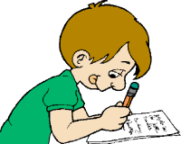
- ما الفكرة العامة للنص ؟ وما الفكر الأساسية للنص ؟
الفكرة العامة للنص
فكرة رئيسية 2
فكرة رئيسية 1
فوائد الفواكه
سبل الحفاظ على قشور وبذور الفواكه
فوائد القشرة الداخلية لليمون والبرتقال

Slide 5

- استخرج من النص مرادف كل من الكلمات الآتية :
* التقليل
* يصفّي
* مداواة
- استخرج من النص ضد كل من الكلمات الآتية :
* نربح
* فقيرة
* لبّ
التخفيف
يُنقّي
علاج
نخسر
غنية
قِشرة

Slide 6
- اكتب مفرد الكلمات الآتية :
* أعين
* فوائد
* بذور
- اجمع الكلمات الآتية :
* قشرة
* مادة
* الدمّ `
عين
فائدة
بذرة
قشور
مواد
دماء

Slide 7
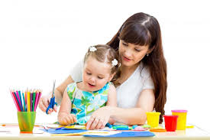
* اقرأ , ثم املأ الجدول الآتي بالمطلوب :
( الفاكهةُ صيدليةٌ غنيّةٌ )
المشبه | المشبه به
الفاكهةُ | صيدليةٌ

Slide 8
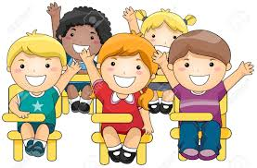
والآن تعالوا نتذكر ما تعلمناه لهذا اليوم , تعلمنا :
- استخراجَ الفكرة العامة والفكر الرئيسية للنصِ .
- مرادفَ وأضدادَ الأسماءِ .
- مفردَ وجمعَ الأسماءِ .
- أركانَ التشبيهِ .

